Slide 1
Belegverteidigung -
Entwurf eingebetteter Systeme
Tobias Steege und Sascha Steffen
Fakultät Elektrotechnik und Informationstechnik Institut für Automatisierungstechnik
Dresden, 2013-07-17

Slide 2
01 Aufgabe
Fahrbahn
    Parkstelle als Ausgangspunkt
    4 Buchten symbolisieren „Bearbeitungsstationen“
1 NXT fährt auf Bahn und „bearbeitet“ Aufträge
    Sensorauswahl
    Fahrzeug-“Design“
Interaktion mit RaspberryPi (über Bluetooth)
    Annahme von Auftragsdaten
    Senden von Statusdaten
    Abfragen von Qualitätsdaten der „Bearbeitungsstationen“
    Start / Stopp Kommando
Nutzeroberfläche auf RaspberryPi
    Bluetooth-Verbindung herstellen
    Auftrag definieren
    Qualitätsparameter von Bearbeitungsstationen festlegen
TU Dresden, 2013-07-17
Verteidigung EeS – Steege/Steffen
Folie 2 von

Slide 3
02 Anforderungen
Punkt XYZ
Überschrift 1
Text
TU Dresden, 2013-07-17
Verteidigung EeS – Steege/Steffen
Folie 3 von

Slide 4
03 Entwurf
Varianten - NXT
Fahrzeugdesign
  größtenteils Vorgegeben
  Schwerpunkt haben wir nach unten Verlegt
  Kabelführung verändert, dadurch Übersichtlicher
Sensoren
  Nutzung von zwei Lichtsensoren
  RFID Sensor Moniert, wird aber nicht genutzt
Programm
TU Dresden, 2013-07-17
Verteidigung EeS – Steege/Steffen
Folie 4 von

Slide 5
03 Entwurf
Varianten - NXT
Programm
Variante 1:
  Folgen über beide Sensoren, dabei immer auf schwarz bleiben
  erkennen von Kurven, wenn beide Sensoren weiß sind
  erkennen von Stationen, wenn Sensoren Grau anzeigen
  Unterscheidung der Stationen über RFID Tag
Vorteile: - NXT kann an jeder Stelle auf der Bahn anfangen
- Sollte der NXT sich verfahren, kanner einfach wieder auf die Bahn gesetzt werden
Probleme: - Unterschied zwischen grau und weis sehr gering
- Manchmal werden Kanten als Grau erkannt
- RFID Sensor hat geringe Reichweite und liest gelegentlich falsch ein

Slide 6
03 Entwurf
Varianten - NXT
Variante 2: gewählte Variante
  Folgen der Bahn mittels der beiden Sensoren
  Nur Erkennung ob die Bahn verlassen wurde (egal ob Weis an Kurve oder auf ein graus Feld gefahren).
  NXT entscheidet anhand seiner Position, ob er um die Kurve fährt oder auf einem grauen Feld steht
Vorteile: - Unterscheidung zwischen Weis und Grau fällt weg
- NXT kennt seine Position -> kann an RasPi geschickt werden
- Stationen werden nicht anhand von RFID-Tags unterschieden
Probleme: - NXT muss immer an der selben Stelle starten
- wenn der NXT sich verfährt, kann er nicht einfach wieder auf die Bahn gesetzt werden
- wenn die Fahrbahn geändert wird, z.B. durch weniger Stationen muss auch der Quellcode geändert werden

Slide 7
03 Entwurf
Varianten - RaspberryPi
Nutzerschnittstelle
Variante 1:
Kommunikation mit Fahrzeug und Nutzerschnittstelle trennen
⇒ prinzipiell mehrere Nutzerschnittstellen denkbar (grafisch, Konsole, Web...)
Problem: Schnittstelle zwischen den 2 Anwendungen
⇒DBus:
  Standard-Bestandteil fast aller Linux-Distros
  perfekt für standardisierte Anwendungsschnittstellen (Bsp. Skype, MPRIS¹)
NXT-Comm.
App 1
App 1
D-Bus
TU Dresden, 2013-07-17
Verteidigung EeS – Steege/Steffen
Folie 7 von
¹Media Player Remote Interfacing Specification http://specifications.freedesktop.org/mpris-spec/latest/

Slide 8

03 Entwurf
Varianten - RaspberryPi
Nutzerschnittstelle
Variante 1 würde weitere Schnittstellendefiniton nötig machen
konkrete Anwendung zu speziell, um von modularem Aufbau wirklich zu profitieren
Aufwand zu groß
Variante 2:
GUI Anwendug mit Qt
komfortabel mit C++ zu schreiben
Aufwand bei GUI-Design durch grafischen Editor verringert
übersichtliche Anwendung ohne Konsolenwissen bedienbar
per ssh und X-Forwarding auch für Fernzugriff geeignet
D-Bus
TU Dresden, 2013-07-17
Verteidigung EeS – Steege/Steffen
Folie 8 von

Slide 9
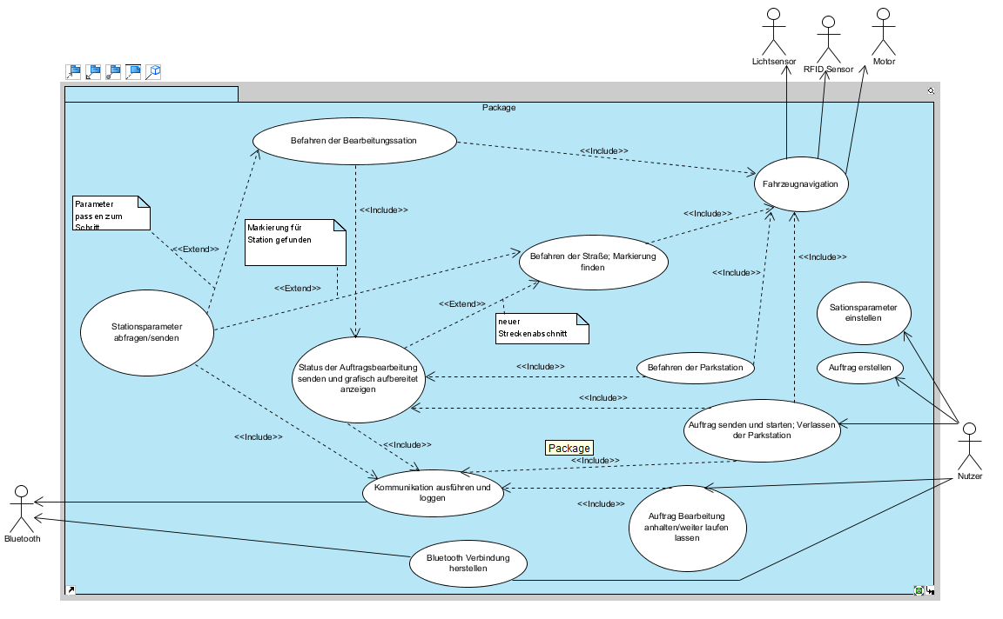
03 Entwurf
Anwendungsfalldiagramm
TU Dresden, 2013-07-17
Verteidigung EeS – Steege/Steffen
Folie 9 von

Slide 10
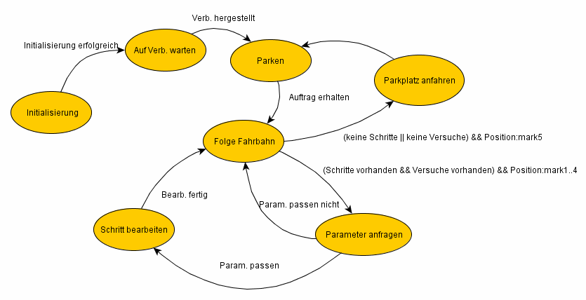
03 Entwurf
Zustandsgraph NXT
TU Dresden, 2013-07-17
Verteidigung EeS – Steege/Steffen
Folie 10 von

Slide 11
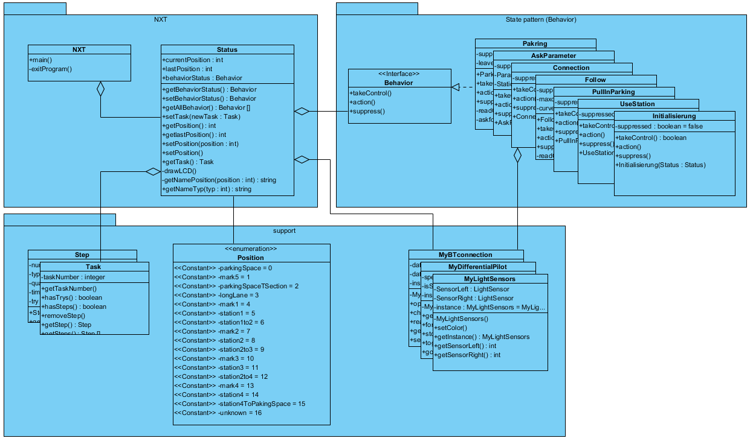
03 Entwurf
Klassendiagramm NXT
TU Dresden, 2013-07-17
Verteidigung EeS – Steege/Steffen
Folie 11 von

Slide 12
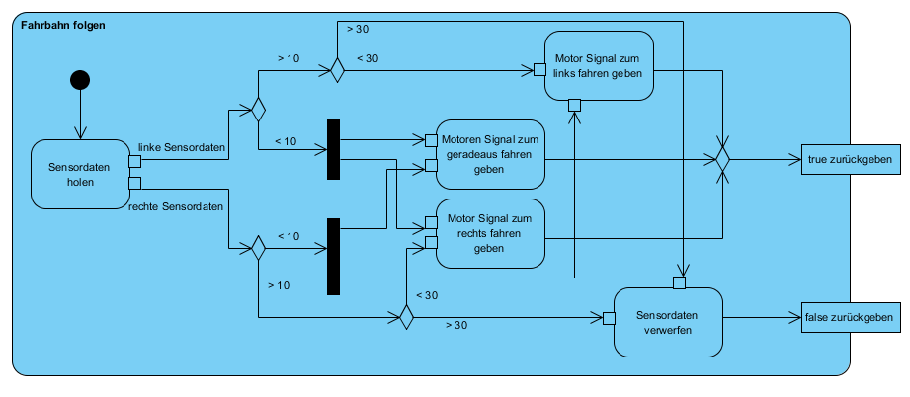
03 Entwurf
Aktivitätsdiagram Fahrbahn folgen
TU Dresden, 2013-07-17
Verteidigung EeS – Steege/Steffen
Folie 12 von

Slide 13
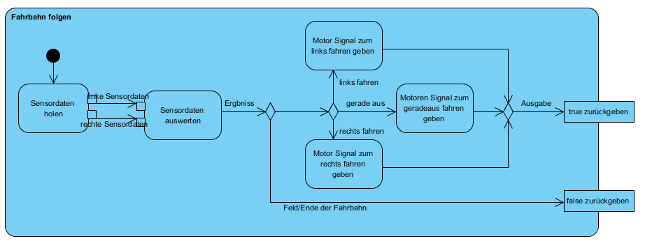
03 Entwurf
Aktivitätsdiagram Fahrbahn folgen
TU Dresden, 2013-07-17
Verteidigung EeS – Steege/Steffen
Folie 13 von

Slide 14
04 Implementierung
NXT
TU Dresden, 2013-07-17
Verteidigung EeS – Steege/Steffen
Folie 14 von

